Slide 1
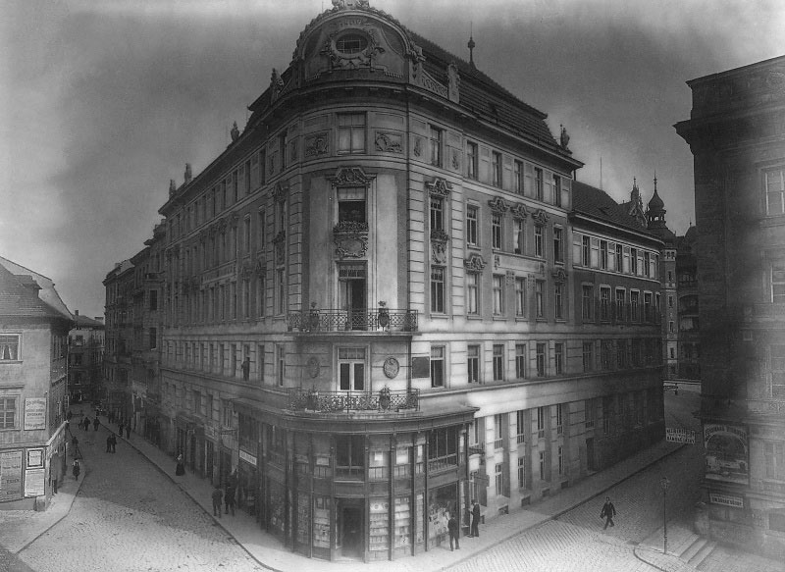
Brno ve 20. století
Kvarta B: Jiří Kohl, Adam Oberajtr, Teodor André Mišun, Kryštof Jeřábek, Tadeáš Kamínek

Slide 2
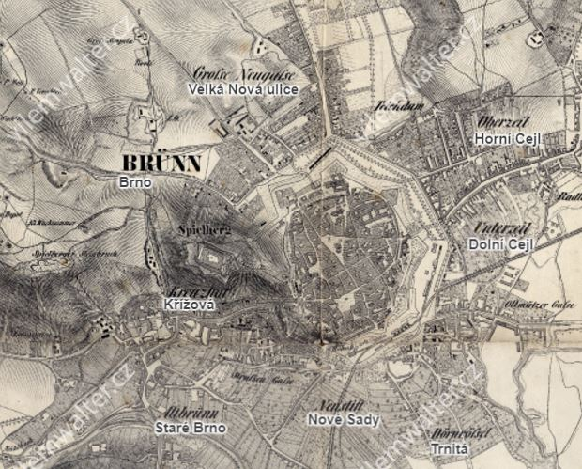
1900
Elektrifikována pouliční dráha
Město má rozlohu
1 150 ha a 138 000
obyvatel

Slide 3
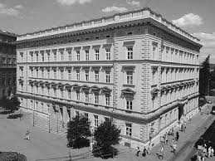
1919
Založena Masarykova univerzita

Slide 4
1928
Výstava soudobé kultury na výstavišti

Slide 5
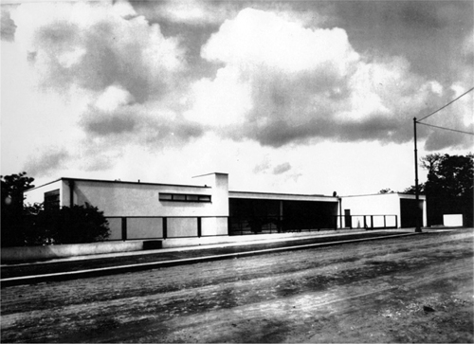
1930
Dokončena vila Tugendhat

Slide 6
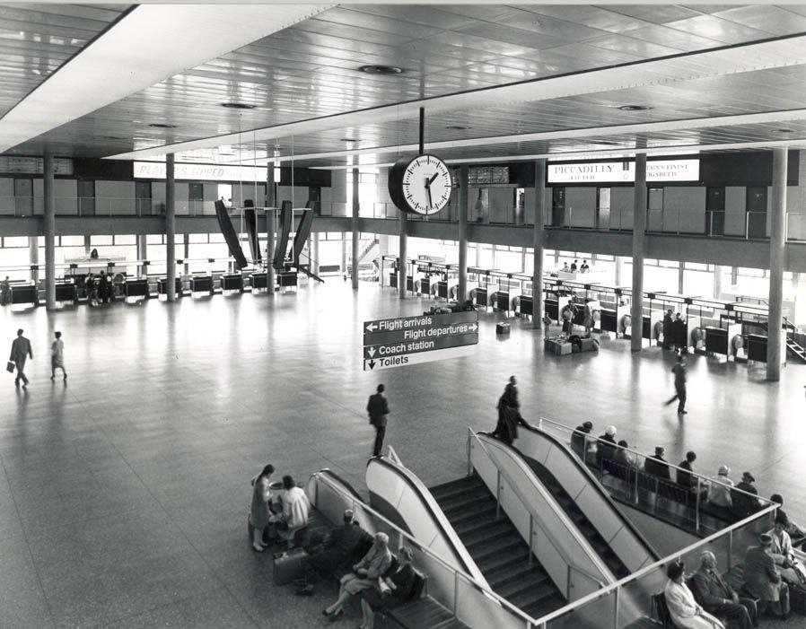
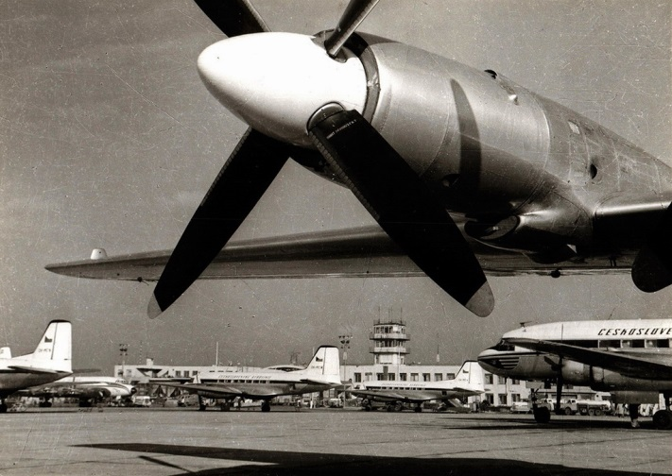
1958
Zbudováno letiště.

Slide 7
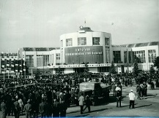
1959
Zahájení pravidelných strojírenských veletrhů

Slide 8
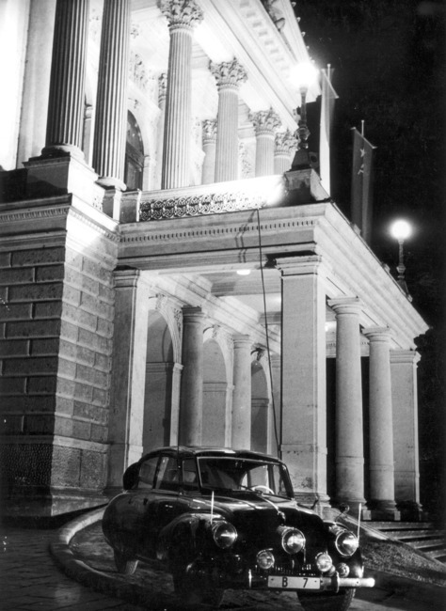
1965
Výstavba nového divadla – Janáčkovy opery

Slide 9
1970
Zahájení výstavby VUT na Palackém vrchu

Slide 10
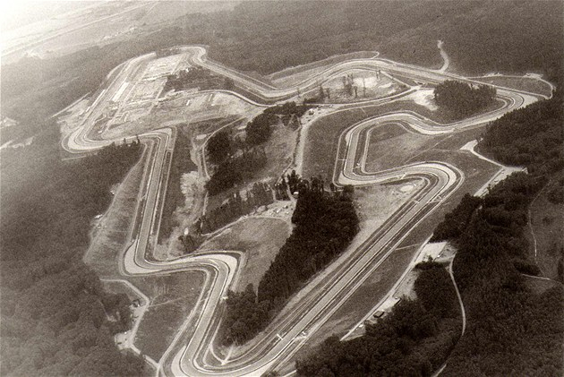
1987
Nový autodrom Masarykův okruh

Slide 11
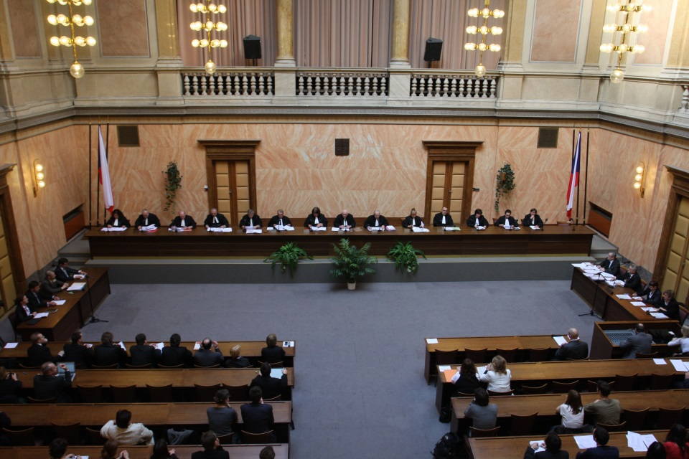
1992
Zřízen Ústavní soud ČSFR v Brně

Slide 12
1997
Zpřístupněna severní část hradu Špilberk

Slide 13
Přijďte se 9. října podívat na náš historický stolek v budově Bigy.
Kvíz + Odměny
Historická výstava
Spousta zajímavých informací
Historická videa
Občerstvení
…a daleko více super věcí čekající jen a jen na Vás ☺ …

Slide 14
Děkujeme za pozornost a brzy NASHLEDANOU! ...Těšíme se na Vás!

